Slide 1
糖尿病肾病中西医治疗现况
汇报人：上海市第七人民医院肾病科
陈杰

Slide 2
糖尿病肾病流行病学进展
糖尿病肾病的病理及发病机制
糖尿病肾病的诊断与评估
糖尿病肾病的药物治疗进展
糖尿病肾病的中医治疗进展
目
录
contents

Slide 3
01
糖尿病肾病流行病学进展

Slide 4
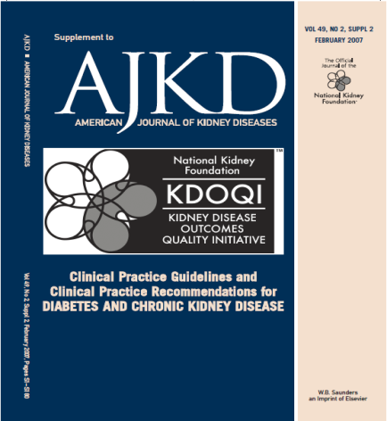
糖尿病肾病的定义转变
糖尿病肾脏疾病(Diabetic kidney disease,DKD)，既往称“糖尿病肾病（Diabetic nephropathy,DN）”，是指由糖尿病所致的慢性肾脏疾病。
既往(2007年以前)
用DN(diabetic nephropathy)表示
2007年
美国肾脏病基金会(NKF)制定了肾脏病生存质量倡议(NKF/KDOQI)，建议用DKD(diabetic kidney disease)取代DN
2014年
美国糖尿病协会(ADA)与NKF达成共识，认为DKD是指由糖尿病引起的慢性肾病主要包括肾小球滤过率(GFR)低于60ml/min/1.73m²或尿白蛋白/肌酐比值(ACR)高于30mg/g持续超过3个月

Slide 5
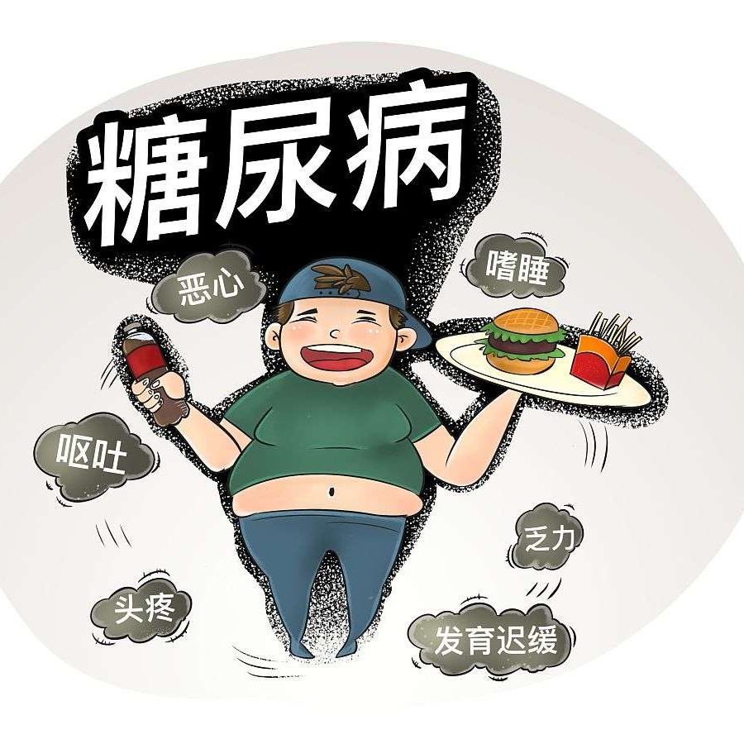
DKD的定义
DKD是指由DM所致的慢性肾脏病，主要包括尿 白 蛋 白/肌 酐 比 值（UACR）≥30 mg/g 和（或）估算的肾小球滤过率（eGFR）<60 ml·min ⁻¹·（1.73 m²）⁻¹，且持续超过 3 个月
DKD 是由慢性高血糖所致的肾损害，病变可累及全肾（包括肾小球、肾小管、肾间质及肾血管等），临床上以持续性白蛋白尿和（或）eGFR进行性下降为主要特征，可进展为 ESRD。

Slide 6
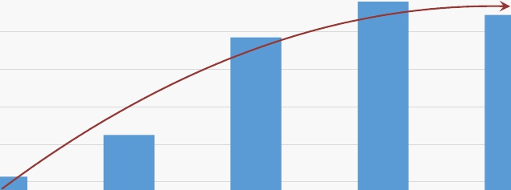
流行病学资料显示：20年来中国糖尿病患病率跳跃式增加
11.60%
12.00%
10.00%
8.00%
6.00%
4.00%
2.00%
0.00%
10.90%
9.70%
4.50%
2.28%
1994年…
2002年…
2007-08年…
2010…
2013…
1.全国糖尿病防治协作组.中华内科杂志 1981,20(11):678-683
2.National Diabetes Prevention and Control Cooperative Group. Diabetes care.1997,20(11):1664-9
3.1996年全国糖尿病流行病学特点基线调查报告.中国糖尿病杂志. 1998 (3) :131-133
4.中国居民2002年营养与健康状况调查.中华流行病学杂志,2005,26(7):478-484.
5.Prevalence of diabetes among men and women in China. N Engl J Med 2010; 362: 1090-101
6.Prevalence and control of diabetes in Chinese adults. JAMA 2013 , 310 (9) :948-959
7.Prevalence and Ethnic Pattern of Diabetes and Prediabetes in China in 2013.JAMA , 2017 , 317 (24) :2515

Slide 7
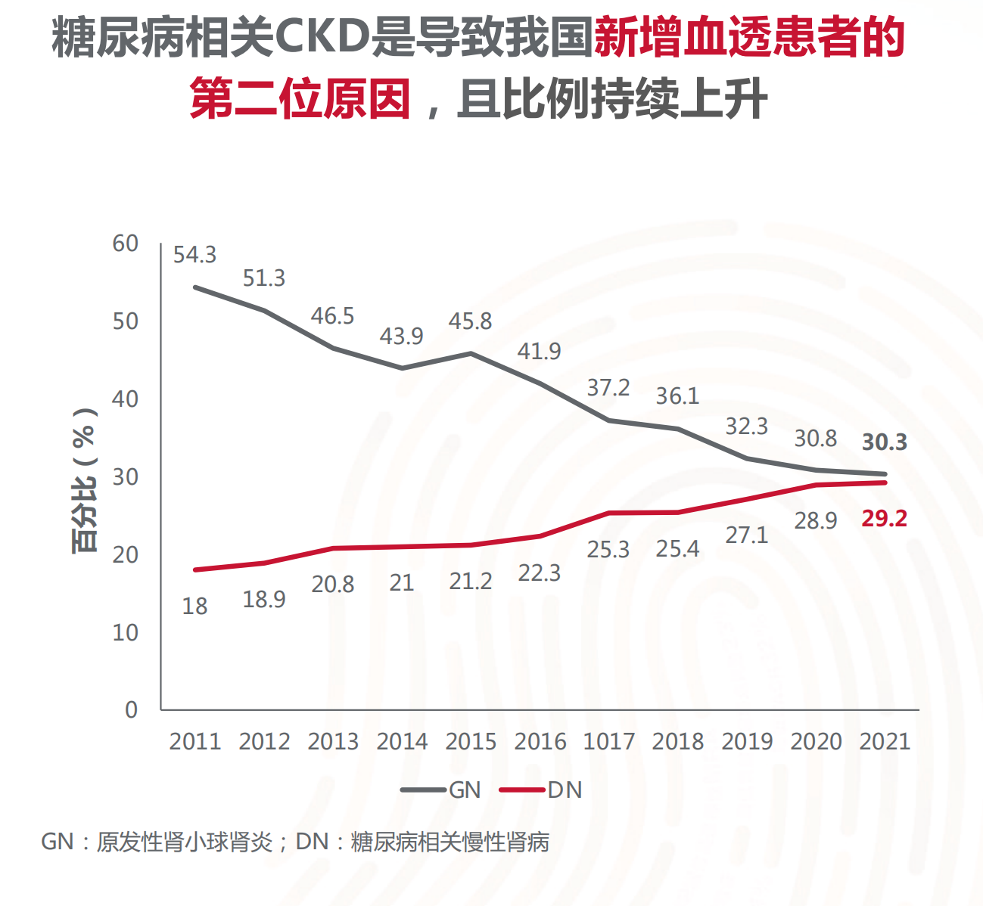
糖尿病肾病的流行病学
现状
我 国 18 岁 及 以 上 成 人 糖 尿 病 患 病 率 为 11.2%
全 球 ESRD 患 者 中 合 并 DM 的 比 例 已 从2000 年的 19.0% 增至 2015 年的 29.7%，其中新发ESRD中由DM引起的比例由2000年的22.1%升至2015 年的 31.3%
我 国 2 型 糖 尿 病（type 2 diabetes mellitus，T2DM）患 者 的 DKD 患 病 率 为 21.8%

Slide 8
02
糖尿病肾病的病理及发病机制

Slide 9
DKD病理
肾小球基底膜增厚、系膜基质增宽、肾小球硬化、足细胞丢失
肾小管基底膜增厚、肾小管萎缩及细胞凋亡增加、肾间质炎性浸润、肾间质纤维化、管周毛细血管稀疏
出入球小动脉壁玻璃样变，尤以出球小动脉的玻璃样变更具特征性

Slide 10
2010年肾脏病理学会糖尿病肾病肾小球病理分级标准
遗传因素
分级 | 描述 | 标准
I | 单纯肾小球基底膜增厚 | 光镜下显示无或轻度特异性改变；电镜提示肾小球基底膜增厚；病理改变未达II、III或IV级
IIa | 轻度系膜基质增宽 | ＞25%的肾小球有轻度系膜基质增宽；病理改变未达III、IV级
IIb | 重度系膜基质增宽 | ＞25%的肾小球有重度系膜基质增宽；病理改变未达III、IV级
III | 结节性硬化 （Kimmelstiel-Wilson 病变） | 一个以上结节性硬化(Kimmelstiel-Wilson 病变)；病理改变未达IV级
IV | 晚期糖尿病肾小球硬化 | 总肾小球硬化＞50%，同时存在I~III级病理改变
多项研究发现，遗传因素在糖尿病肾病的发生中起到重要作用。某些基因突变会增加患者发生糖尿病肾病的风险。
环境因素

Slide 11
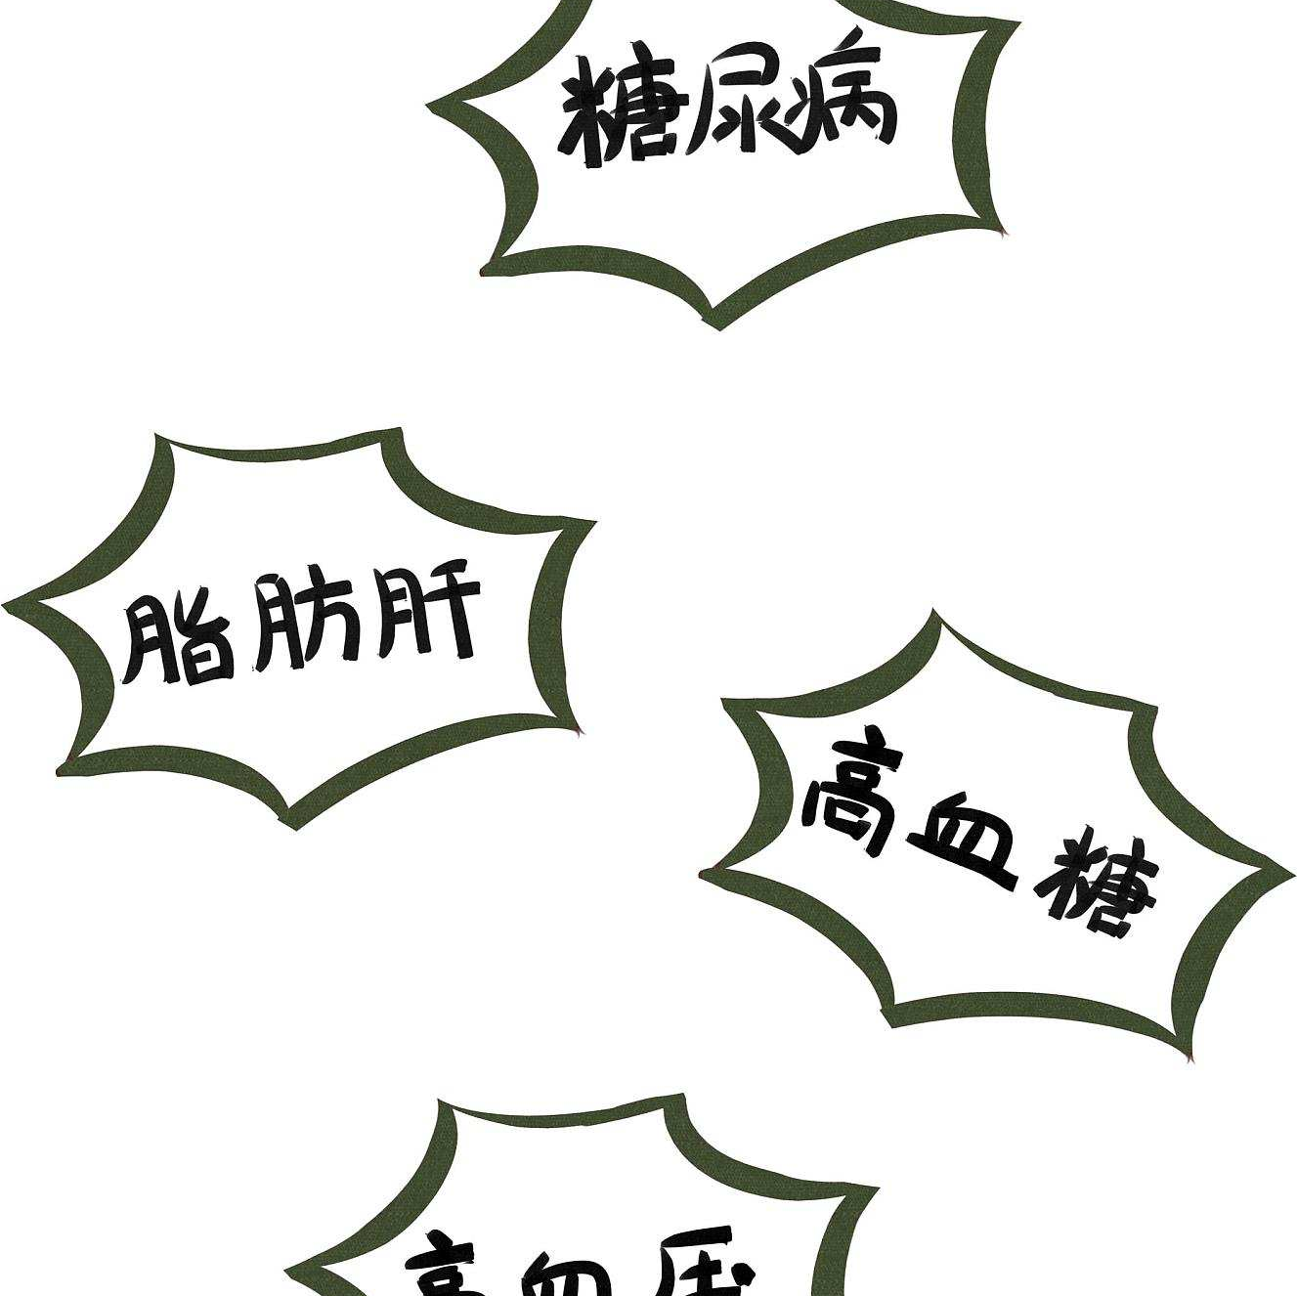
糖尿病肾病的发生原因
血糖控制不佳
高血压
长期高血糖状态会导致肾脏损伤。
高血压加速了肾脏血管病变。
饮食因素
遗传因素
摄入过多的糖分和蛋白质，加重肾脏负担。
某些基因突变会增加糖尿病肾病的发生风险。

Slide 12
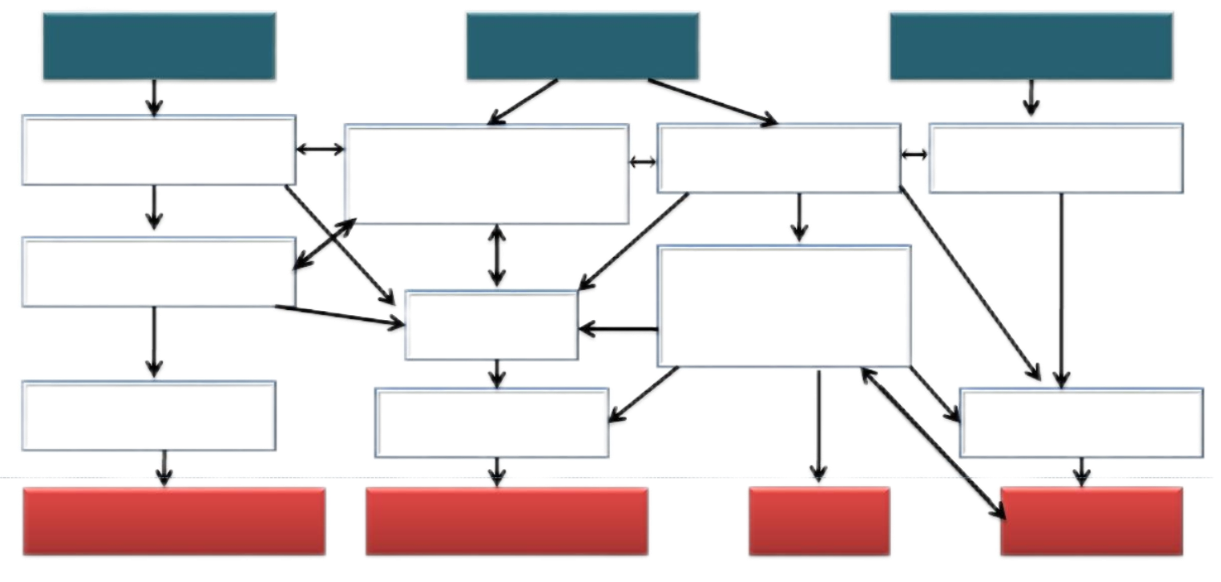
糖尿病肾病的发生机制
代谢因素
遗传因素
血流动力学因素
血糖、血脂紊乱
信号传导通路
PKC,Akt/mTOR，MAPK, JAK,
NF-κB，TGFβ等
血管收缩物质↑
AngII,、内皮素
RAS系统活化，肾内
高压、高灌注↑
糖基化终末产物↑
ECM交联↑
细胞因子
促炎症、促血管生
成、凋亡、促纤维化等
氧化应激
ECM合成↑ ，降解↓
肾小球通透性↑
ECM，肾小球硬化，小管
间质纤维化
细胞周期停滞，细胞肥大，凋亡
炎症
蛋白尿

Slide 13
03
糖尿病肾病的诊断与筛查

Slide 14
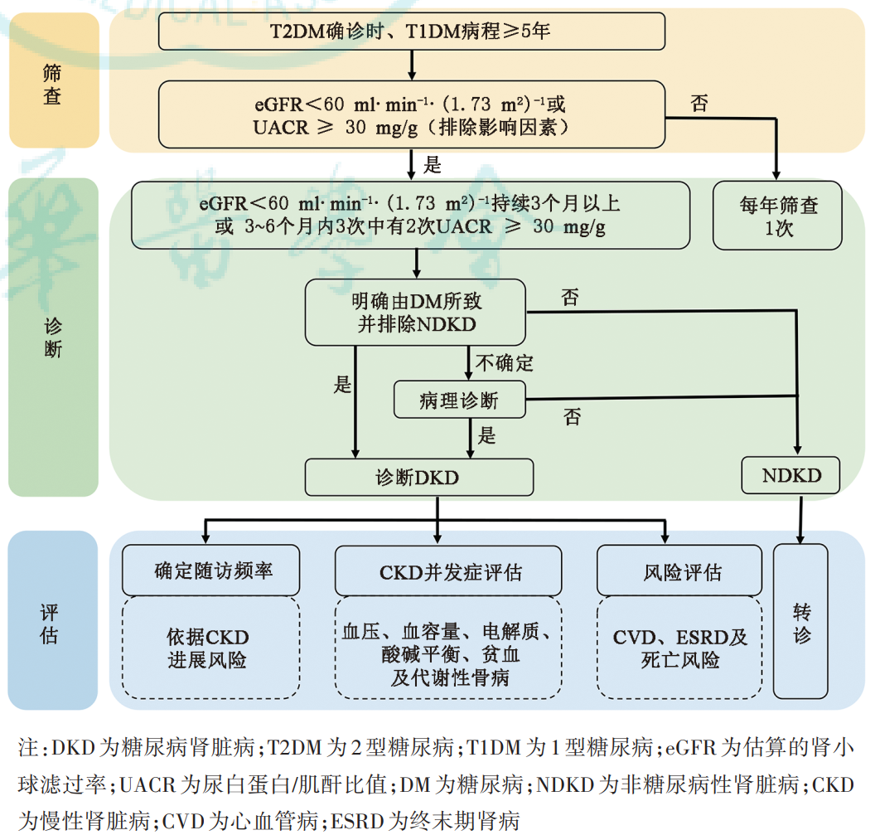
DKD诊断、筛查及评估流程图
评估流程图
DKD诊断
目前 DKD通常是根据持续存在的白蛋白尿和（或）eGFR 下降、同时排除其他原因引起的 CKD 而做出的临床诊断。在明确 DM 作为肾损害的病因并排除其他原因引起 CKD 的情况下，至少具备下列一项者可诊断为DKD。
1、排除干扰因素的情况下，在 3~6 个月内的3 次 检 测 中 至 少 2 次 UACR≥30 mg/g 或 UAER≥30 mg/24 h（≥20 μg/min）。
2、eGFR<60 ml·min⁻¹·（1.73 m²）⁻¹持续 3 个月以上。
3、肾活检符合DKD的病理改变。
DKD筛查
推荐病程5年以上的1型糖尿病（T1DM）患者及 T2DM 患者在确诊时就应进行 UACR 检测和eGFR评估以早期发现DKD，以后每年应至少筛查1次。

Slide 15
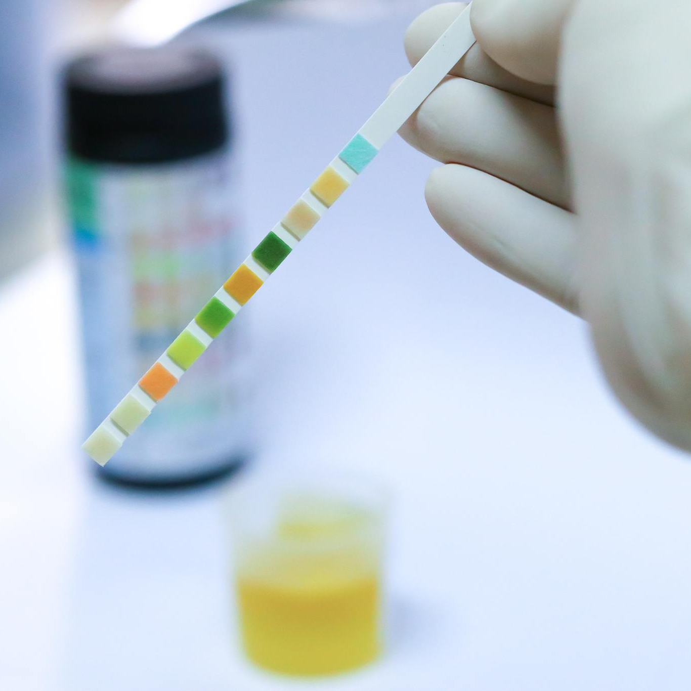
筛查指标
尿白蛋白
1
推荐采用随机尿测定 UACR反映尿白蛋白排泄情况。随机尿UACR<30 mg/g为正常（A1 期）；≥30 mg/g 为尿白蛋白排泄增加，通常将30~299 mg/g称为微量白蛋白尿（A2期），≥300 mg/g为大量白蛋白尿（A3 期）。我国部分地区采用mg/mmol 作为 UACR 的单位，相应的标准为 A1 期UACR<3 mg/mmol，A2 期 UACR 为 3~29 mg/mmol， A3期UACR≥30 mg/mmol。
2
其他指标
肾小管损害标志物与 DKD 预后密切相关。结合实际条件，可测定肾小管损害标志物，如胱抑素C、β2微球蛋白、ɑ1⁃微球蛋白、视黄醇结合蛋白、中性粒细胞明胶酶相关脂质运载蛋白、肾损伤分子1等［28］，注意排除影响因素，依据2~ 3 次结果判定。采用彩色多普勒超声评估肾内血流动力学变化情况，同时排除尿路梗阻、肾动脉狭窄等其他疾病。

Slide 16
诊断DKD中应注意的问题
（二）在临床诊断DKD时需要注意的问题
一、明确 DM与 CKD之间的因果关系：应综合考虑 DM 病程、血糖控制情况、肾功能下降程度与速度以及是否合并其他微血管并发症等。典型的DKD 临床表现包括：病程较长的 DM、合并视网膜病变、出现白蛋白尿而无血尿，以及 eGFR 逐渐下降等。

Slide 17
诊断DKD中应注意的问题
（二）在临床诊断DKD时需要注意的问题
正 常 白 蛋 白 尿 糖 尿 病 肾 脏 病
糖 尿 病 视 网 膜 病 变（DR）：DR是诊断DKD的重要依据之一，合并增殖期DR对于 DKD的诊断更具特异性，但二者并非完全一致的关系，尤其是在 T2DM 患者中。
糖尿病合并NDKD：我国一项对505例T2DM合并非典型糖尿病肾损害的患者进行肾活检的研究显示，59.8% 诊断为 DKD，34.5% 为 NDKD，5.7% 为 DKD 合并 NDKD。

Slide 18
诊断DKD中应注意的问题
（二）在临床诊断DKD时需要注意的问题
糖尿病发生肾损害而伴有以下任一情况时，需考虑NDKD的可能性，当出现（1）~（4）中的情况时，应当进行肾活检以明确诊断。
T1DM病程较短（<10年）或未合并DR。
eGFR迅速下降。
尿白蛋白迅速增加或出现肾病综合征。
出现活动性尿沉渣（红细胞、白细胞或细胞管型等）。
顽固性高血压。
合并其他系统性疾病的症状或体征。
给 予 血 管 紧 张 素 转 化 酶 抑 制 剂（，ACEI）或血管 紧 张 素 Ⅱ 受 体 拮 抗 剂（ARB）治疗后2~3个月内eGFR下降>30%。
肾脏超声发现异常。

Slide 19
04
糖尿病肾病的药物治疗进展

Slide 20
降糖药物选择要点
使用口服降糖药物的T2DM患者应根据eGFR调整降糖药物的剂量
确诊DKD的T2DM患者，无论血糖是否达标，若eGFR≥45 ml·min⁻·（¹ 1.73 m²）⁻¹，均推荐使用钠⁃葡萄糖共转运蛋白2抑制剂（SGLT2i）以延缓DKD进展。
对于无法使用SGLT2i或使用后血糖仍不达标的T2DM患者，推荐使用具有延缓DKD进展证据的胰高糖素样肽⁃1受体激动剂（GLP⁃1RA）

Slide 21
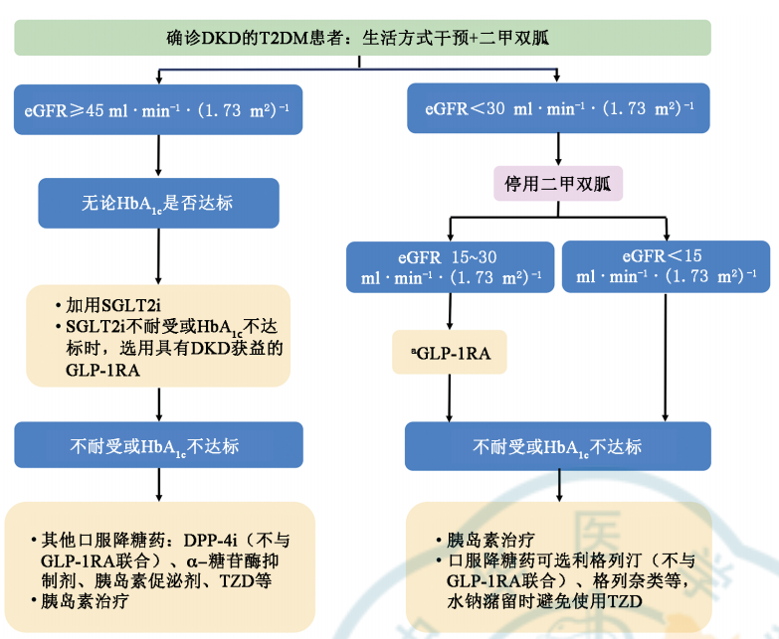
降糖药物选择流程

Slide 22
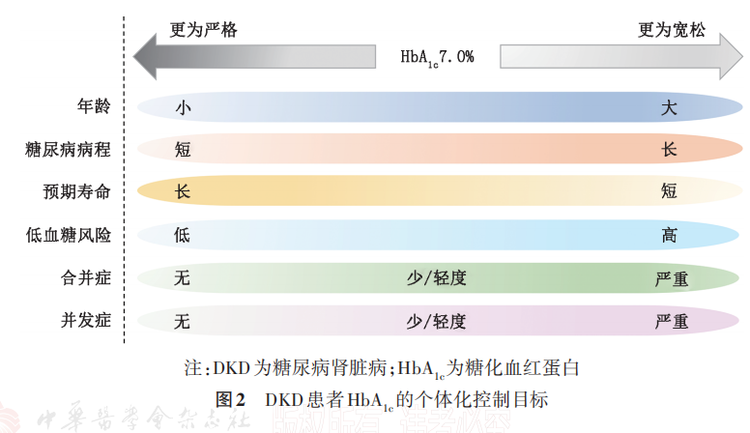
血糖控制目标
HbA1c<6%或>9%均会增加心血管及死亡风险，而强化降糖的肾脏保护作用需要较长时间（2~10年）才能出现。

Slide 23
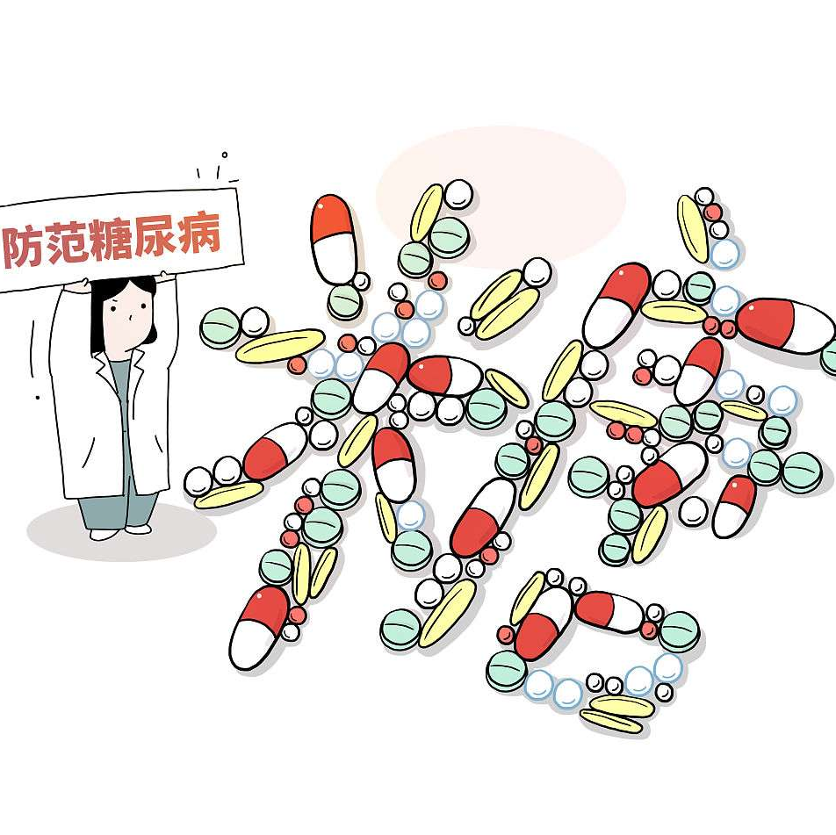
降压药物选择
1、ACEI/ARB：DM 伴 高 血 压 且 UACR>300 mg/g或 eGFR<60 ml·min⁻¹·（1.73 m²）⁻¹的患者，强烈推荐 ACEI 或 ARB 类药物治
2、盐皮质激素受体拮抗剂 (螺内酯、依普利酮）
3、其他种类降压药物：
（1）DKD患者若采用上述治疗血压仍未达标，可加用钙通道阻滞剂（calciumchannel blocker，CCB）或利尿剂；
（2）在难治性高血压（使用≥3 种包括利尿剂在内的降压药时血压仍无法达标）患者中也可使用 α 受体阻滞剂，但需警惕体位性低血压风险。
（3）尽管选择性β1受体阻滞剂对代谢影响较小，但可能掩盖低血糖症状，因此，不作为 DKD 患者一线降压药物

Slide 24
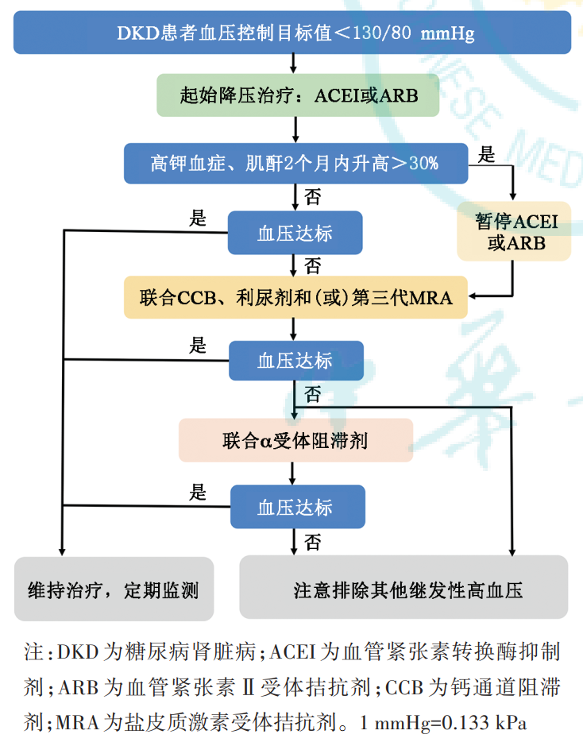
血压控制目标
1、推荐DKD患者（特别是伴有白蛋白尿）血压控制目标为<130/80 mmHg，舒张压不低于70 mmHg，并应根据并发症及可耐受情况设定个体化的血压目标。
2、高危患者强化降压（收缩压<120 mmHg）并未带来心血管获益，且不良事件如低血压、晕厥、电解质紊乱（低血钠和低血钾）及AKI等发生风险增加。

Slide 25
降脂药物治疗
目标：
推荐低密度脂蛋白胆固醇（LDL⁃C）作为DKD患者血脂控制的主要目标，目标值<2.6 mmol/L，其中ASCVD极高危患者的LDL⁃C应<1.8 mmol/L。
1.他汀类：他汀类药物一般无肾脏损伤作用，
2.贝特类：若DKD患者的甘油三酯>5.6 mmol/L
3.其他调脂药物：若使用他汀类药物出现不良
在起始治疗时应选用中等强度的他汀，根据患者疗效及耐受情况进行剂量调整。
时应首选贝特类药物降低甘油三酯水平，以减少急性胰腺炎发生的风险。荟
反应时，可减少他汀类药物用量并联合使用依折麦布，但不推荐单独使用依折麦布。

Slide 26
05
糖尿病肾病的中医治疗进展

Slide 27
中医辨证标准
基本病机
DKD 主要病因为禀赋不足，五脏柔弱，糖毒、脂毒伤及先天之本，所及脏腑以肾、肝、脾为主。
分期
1） 早期 （相当于临床分期中危期）：消渴病日久，出现肝肾阴虚或脾肾气虚。2） 中期 （相当于临床分期高危期）：阴虚耗气，气阴两虚；气虚失治，
脾肾阳虚。
3） 晚期 （相当于临床分期极高危期）：阴损及阳，阴阳两虚；真元耗伤，肾阳衰微；甚则变生浊毒瘀阻。

Slide 28
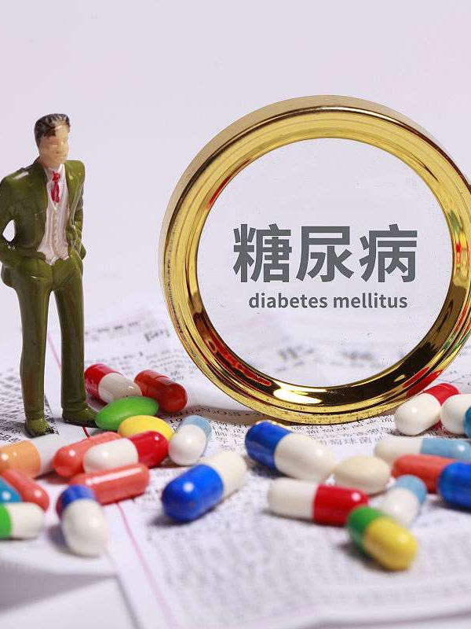
分期论治——早期
01
肝肾阴虚证
症状：尿黄，时有尿浊，腰膝酸软，眩晕耳鸣，手足心热，两目干涩，口咽干燥，大便干结，失眠多梦，舌红少苔，脉细数。
治法：滋补肝肾。
方药：六味地黄丸合二至丸加减。生地黄、牡丹皮、茯苓、山药、山萸肉、泽泻、女贞子、墨旱莲等
02
脾肾气虚
症状：尿频数而清，时有尿浊，肢体倦怠，少气懒言，纳少腹胀，形体浮肿，大便溏薄，舌淡苔白，脉弱。
治法：健脾固肾。
方药：水陆二仙丹合芡实合剂。金樱子、芡实、白术、茯苓、山药、黄精、菟丝子、百合、枇杷叶等。

Slide 29
分期论治——中期
气阴两虚证
脾肾阳虚证
症状：尿频而浊，头晕耳鸣，两目干涩，咽干口燥，五心烦热，潮热盗汗，颧红，食少腹胀，尿黄便结，舌体瘦薄、质红，苔少或薄黄而干，脉细数。
治法：益气养阴，佐以清热。
方药：参芪地黄汤加减。人参、黄芪、熟地黄、山萸肉、茯苓、山药、泽泻、牡丹皮等。
症状：尿浊，畏寒肢冷，面浮肢肿，舌淡胖，
苔白滑，脉沉迟无力。
治法：健脾温肾，利水消肿。
方药：济生肾气丸合实脾饮加减。炮附片、肉桂、熟地黄、山萸肉、山药、茯苓、泽泻、牡丹皮，车前子、川牛膝、干姜、白术、木香、木瓜等。

Slide 30
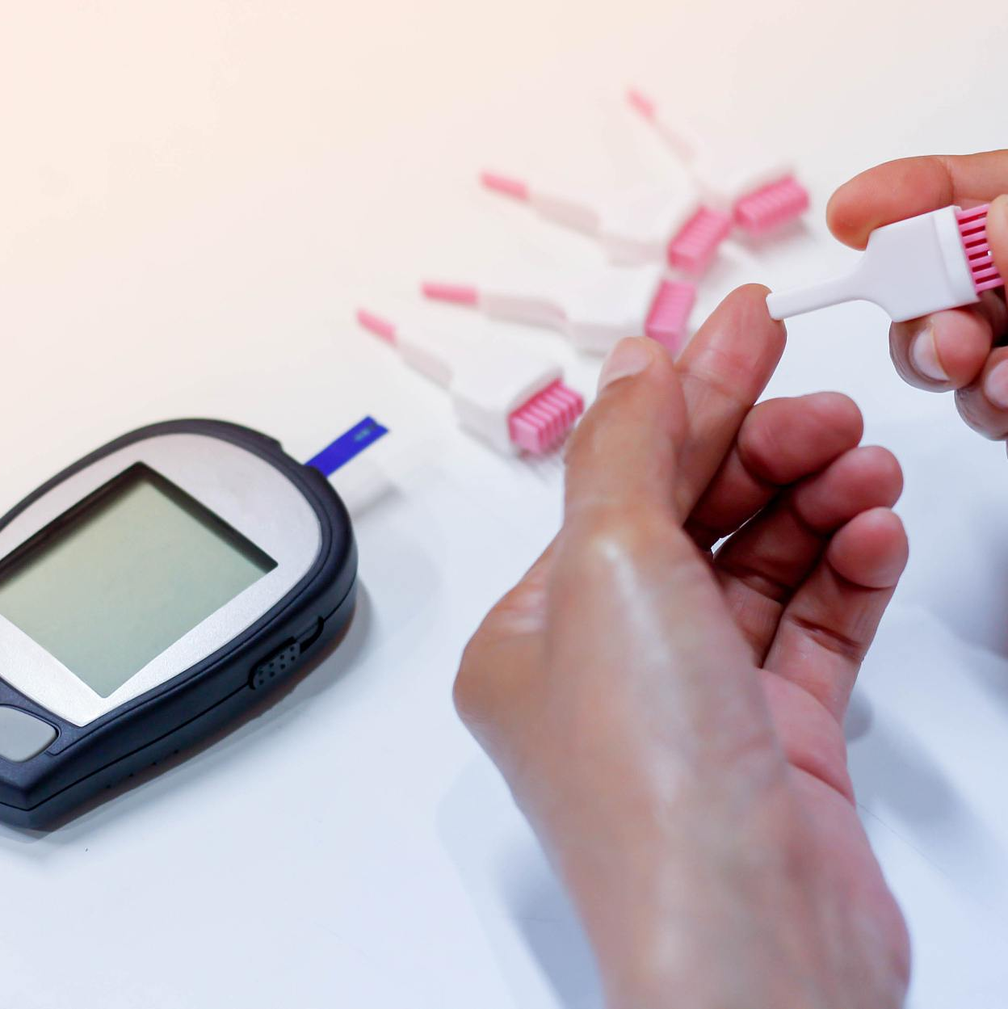
分期论治——晚期
阴阳两虚证
症状：尿浊，腰膝酸冷，面色㿠白，口渴欲饮，水肿，舌苔淡白而干，脉沉细无力。
治法：滋阴补阳，补肾固本。
方药：大补元煎加减。人参、山药、熟地黄、杜仲、当归、山萸肉、枸杞
子、炙甘草、龟甲胶、鹿角胶、仙茅、淫羊藿等。
肾阳衰微证
症状：尿浊，四肢厥冷，面色㿠白，面浮身肿，舌淡胖，苔白，脉沉细或沉迟无力。
治法：温补命门，化气行水。
方药：真武汤加减。人参、附子、茯苓、白芍、生姜、白术等。
浊毒瘀阻证
症状：尿少或尿闭，反复水肿，伴胸腹水，恶心呕吐，萎靡嗜睡，舌紫暗、胖大，苔腻，脉沉迟。
治法：通腑泄浊。
方药：大黄附子汤加减。大黄、附子、细辛、蒲公英等。

Slide 31
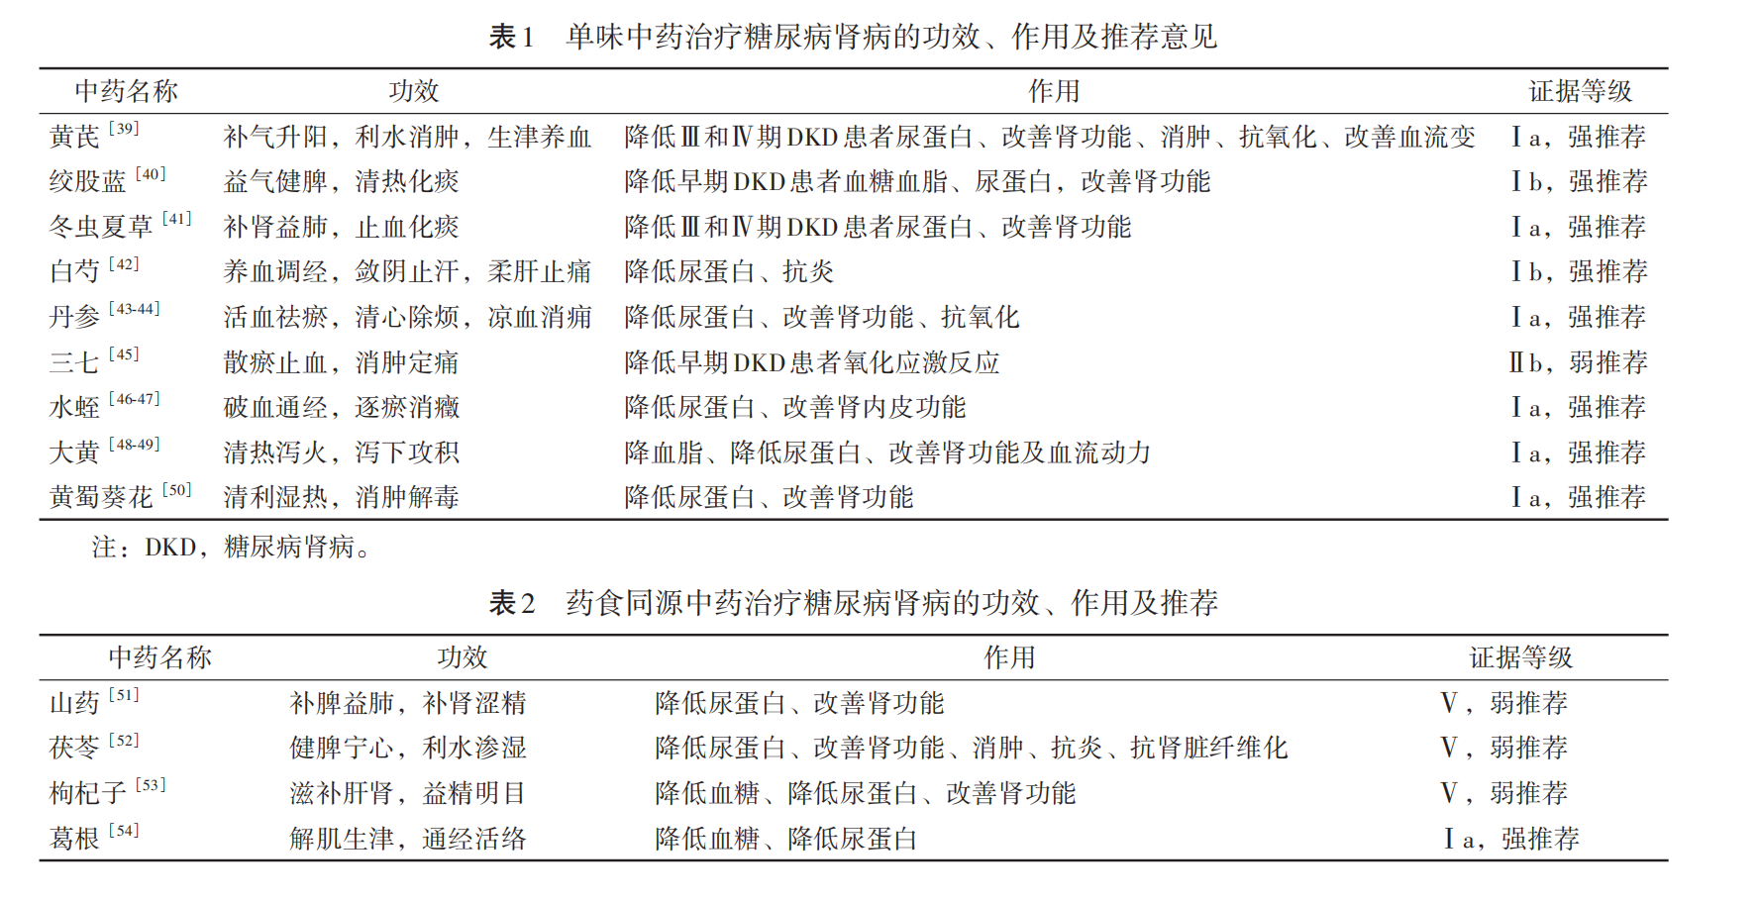
经验用药

Slide 32
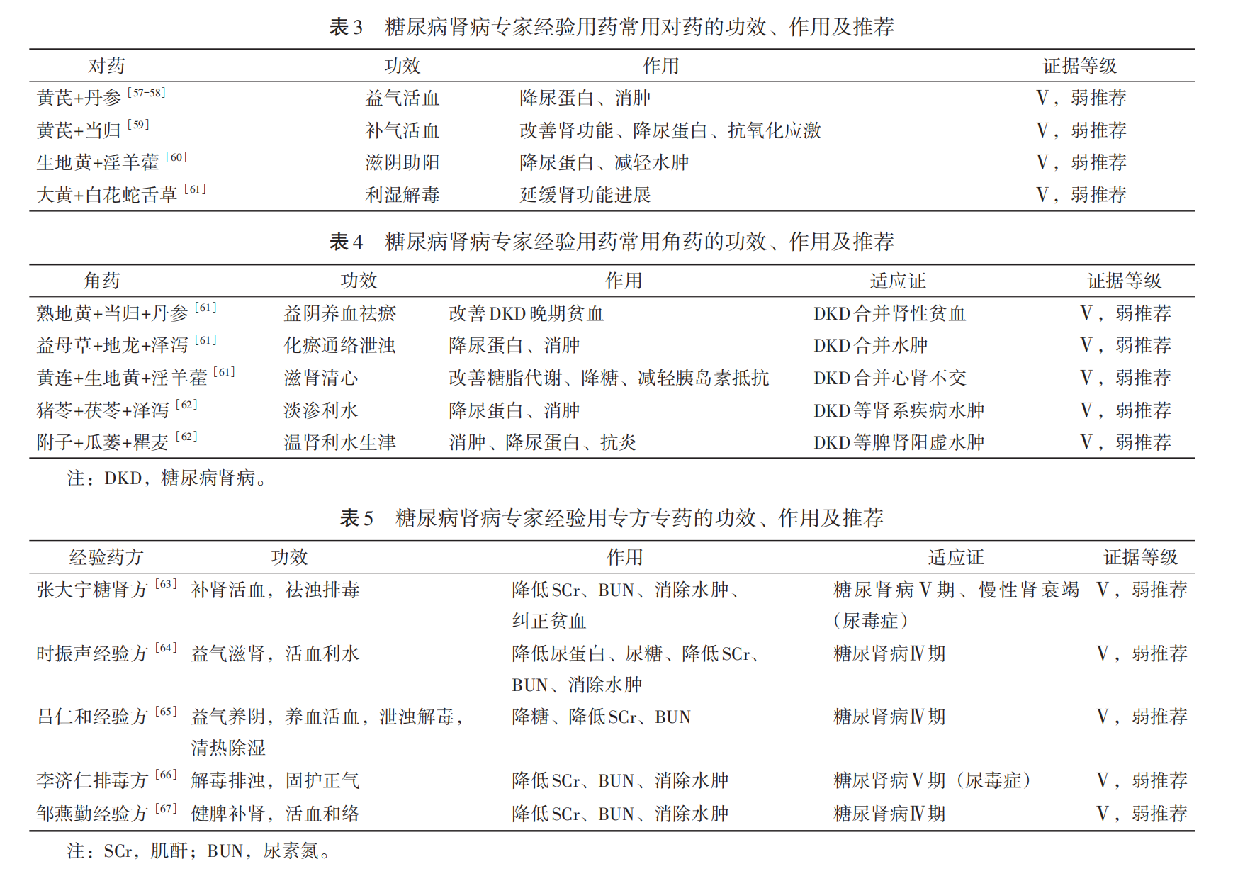
经验用药

Slide 33
THANKS
谢谢您的观看

